Slide 1


ỦY BAN NHÂN DÂN QUẬN LONG BIÊN
TRƯỜNG TIỂU HỌC ĐÔ THỊ VIỆT HƯNG
BÀI GIẢNG ĐIỆN TỬ
KHỐI 3
MÔN: TIẾNG VIỆT

Slide 2

KHỞI ĐỘNG

Slide 3

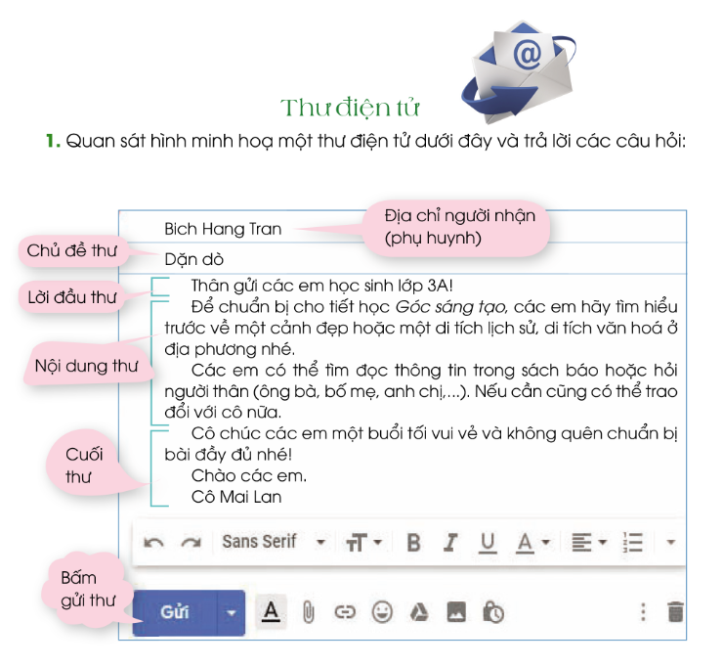
Bài viết:
Thư điện tử
1. Quan sát hình minh họa một thư điện tử dưới đây và trả lời câu hỏi:
a) Bức thư trên là của ai?
b) Thư gồm những thành phần nào?
c) Muốn viết và gửi thư điện tử, cần có phương tiện gì?

Slide 4



THẢO LUẬN NHÓM

Slide 5
Trao đổi
Thư điện tử
1. Quan sát hình minh họa một thư điện tử dưới đây và trả lời câu hỏi:
a) Bức thư trên là của ai?
Bức thư trên là của cô giáo gửi các em học sinh thông qua địa chỉ thư điện tử của bố mẹ các
b) Thư gồm những thành phần nào?
Thư gồm các phần: Địa chỉ người nhận, chủ đề thư, lời đầu thư, nội dung thư, cuối thư, bấm gửi thư.
c) Muốn viết và gửi thư điện tử, cần có phương tiện gì?
Muốn viết và gửi thư điện tử, cần có phương tiện là máy tính hoặc điện thoại thông minh có kết nối internet.

Slide 6
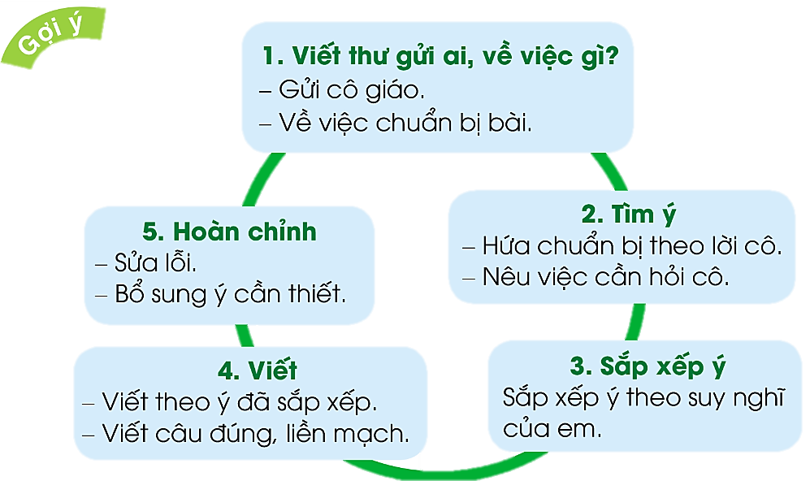
2. Giả sử em nhận được bức thư trên, em sẽ viết thư trả lời như thế nào để nhờ bố mẹ gửi cô giáo.

Slide 7

LÀM VIỆC NHÓM ĐÔI

Slide 8

TRÌNH BÀY TRƯỚC LỚP.
Viết thư trả lời cô giáo:
Địa chỉ người nhận: Mai Lan
Chủ đề thư: Hồi đáp cô
Lời đầu thư: Em chào cô, em là học sinh lớp 3A1.
Nội dung thư:
Em đã nhận được thư dặn dò của cô về việc chuẩn bị cho tiết học Góc sáng tạo. Em sẽ chuẩn bị đầy đủ để tiết học được tốt nhất.
Cuối thư:
Em chúc cô buổi tối vui vẻ!
Chào cô
Em Minh Anh
Bấm gửi thư.

Slide 9
TRÌNH BÀY TRƯỚC LỚP.
Viết thư trả lời cô giáo:
Địa chỉ người nhận: email của giáo viên
Chủ đề thư: Về việc chuẩn bị bài
Lời đầu thư: Thưa cô
Nội dung thư: Em đã nhận được thư dặn dò của cô và sẽ chuẩn bị bài như cô yêu cầu. Em có câu hỏi muốn hỏi cô là Chúng em có cần chuẩn bị tranh, ảnh liên quan đến cảnh đẹp (di tích) đó không ạ? Nếu có thì cần chuẩn bị bao nhiêu bức ảnh ạ?
Cuối thư: Mong nhận được thư trả lời sớm nhất của cô. Em cảm ơn cô ạ!
Bấm gửi thư.

Slide 10
Nhận xét, tuyên dương bạn có bài viết hay

Slide 11


CỦNG CỐ, DẶN DÒ

Slide 12



Chào tạm biệt và hẹn gặp lại!
Chào tạm biệt và hẹn gặp lại!

